Slide 1
Визуализация процесса формирования навыков самообслуживания
(использование карточек PECS)
Подготовила: Буянова Ирина Викторовна
воспитатель группы для детей с ОВЗ здание 11

Slide 2
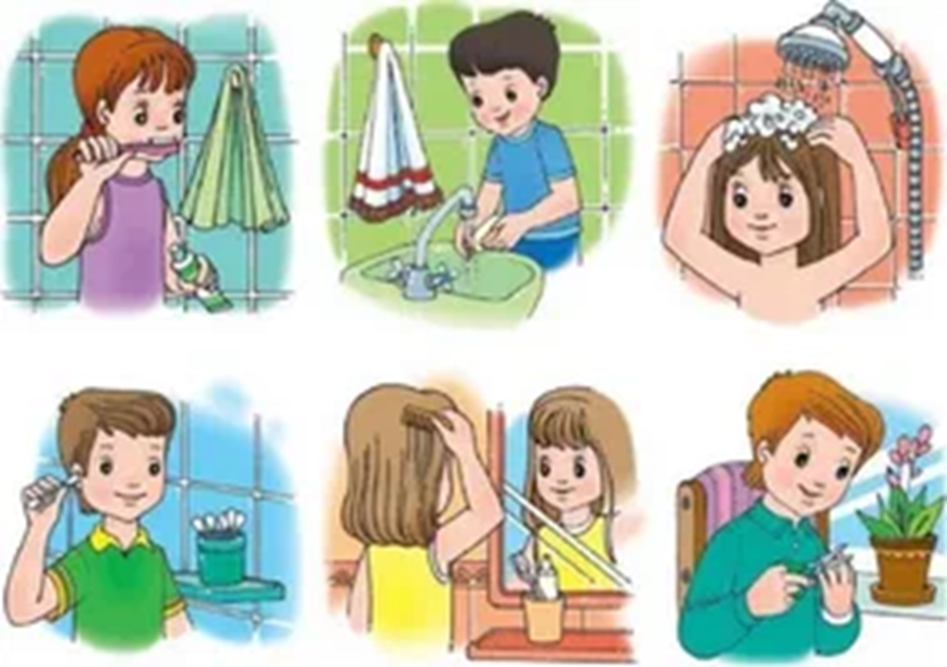
Самообслуживание - это освоение ребенком культурно-гигиенических навыков

Slide 3
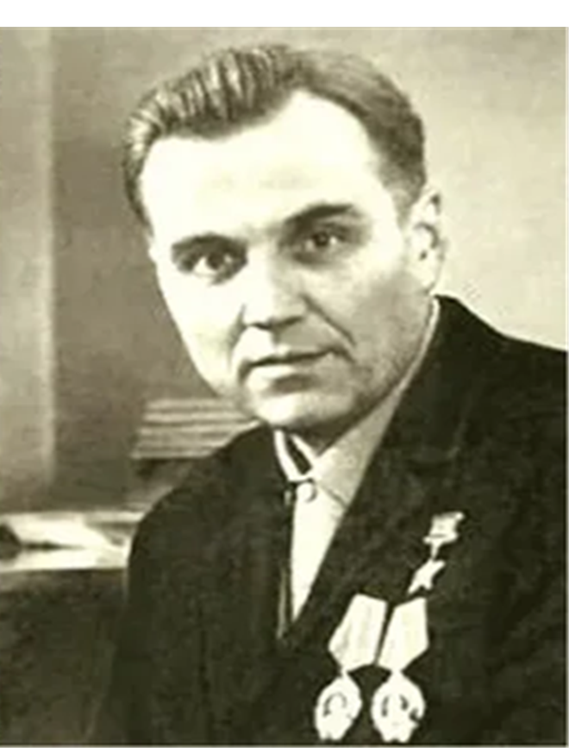
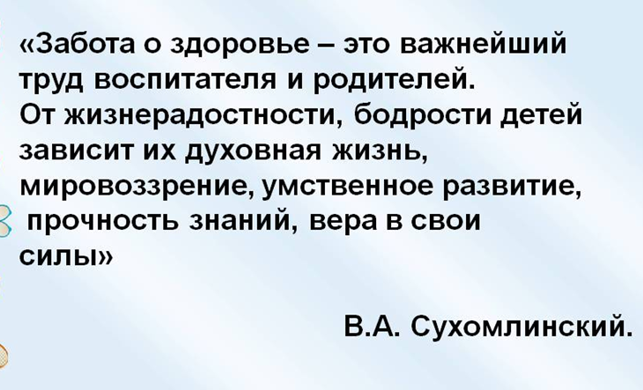
Сухомлинский Василий Александрович

Slide 4


Slide 5
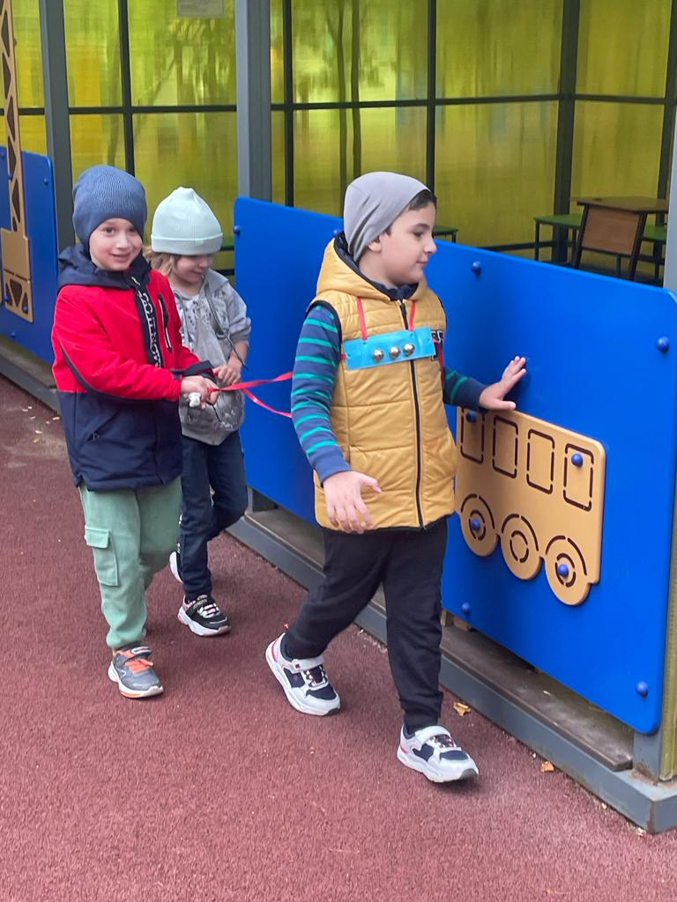

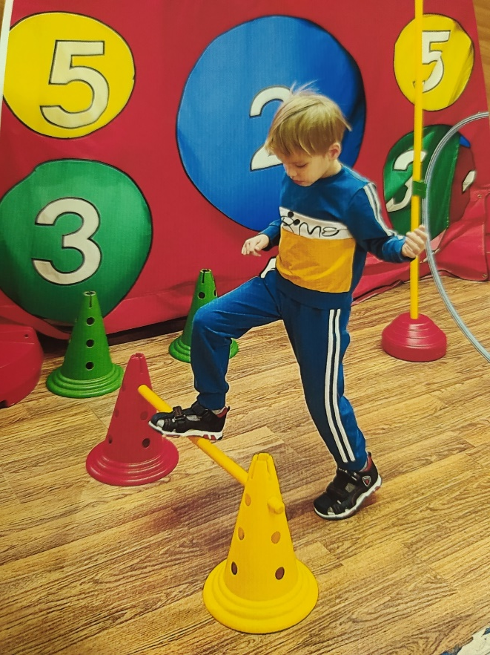
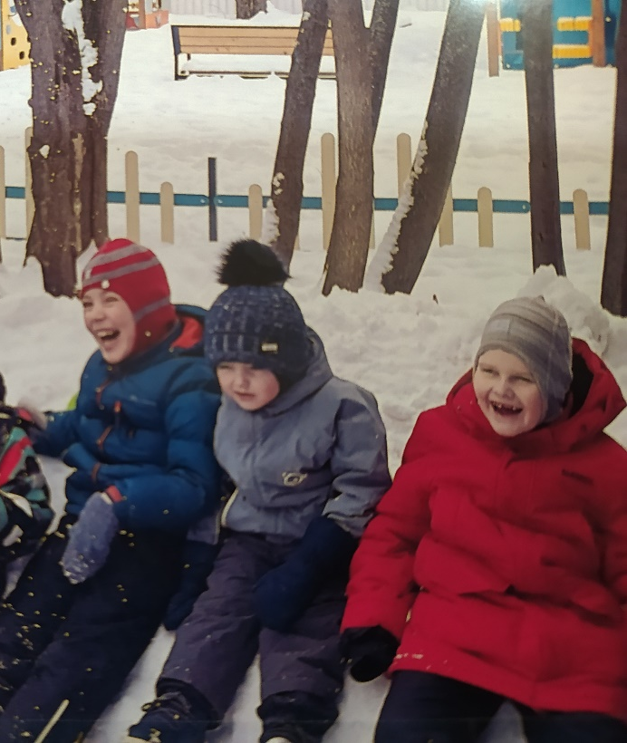
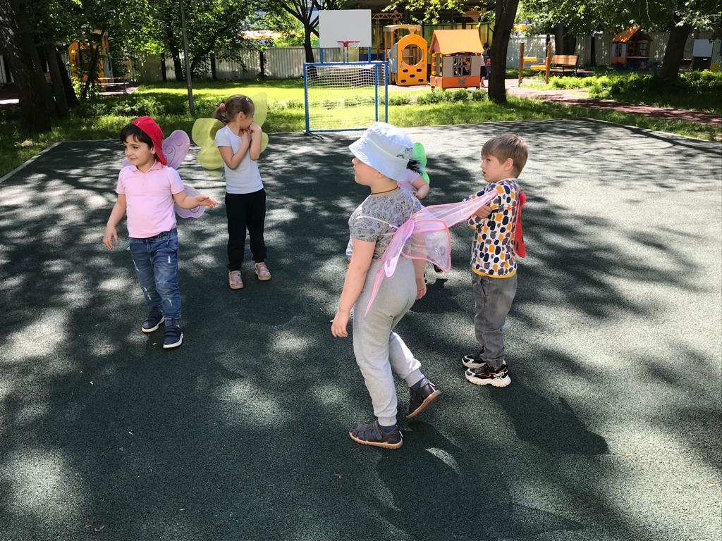
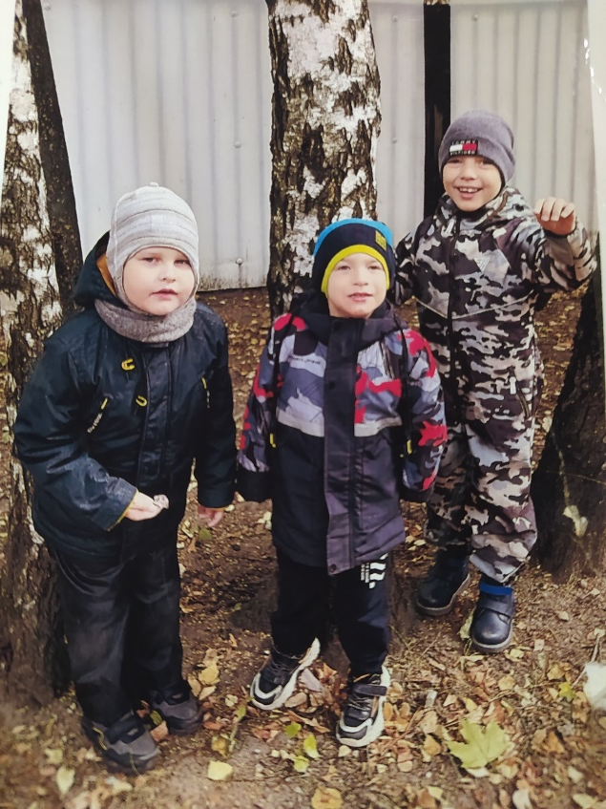
«Здоровье детей - богатство наций»

Slide 6
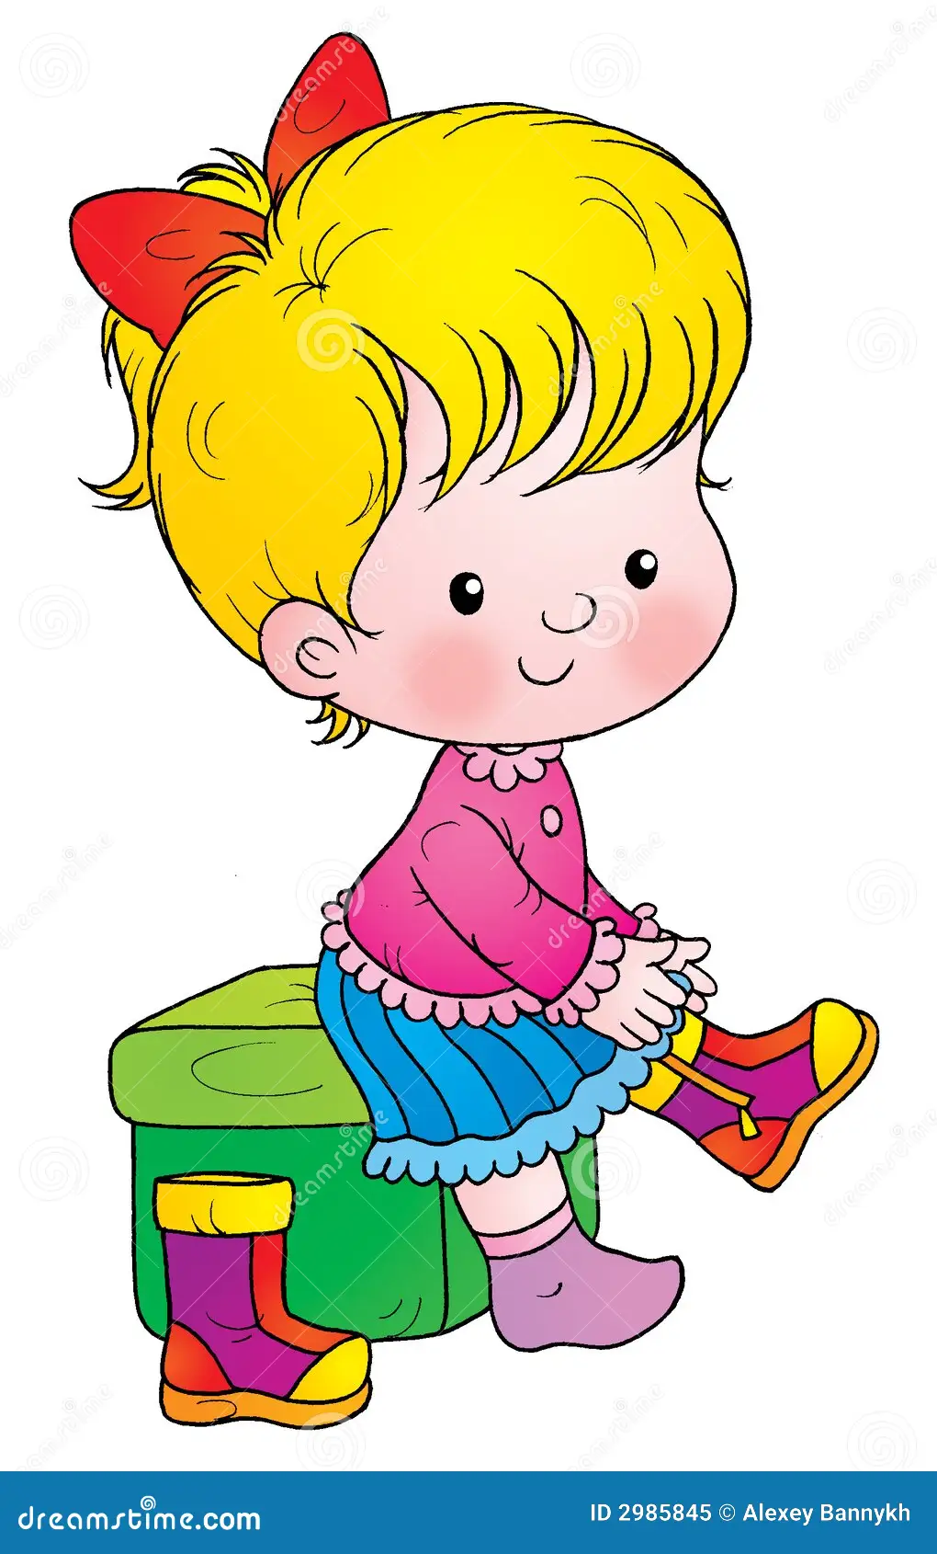

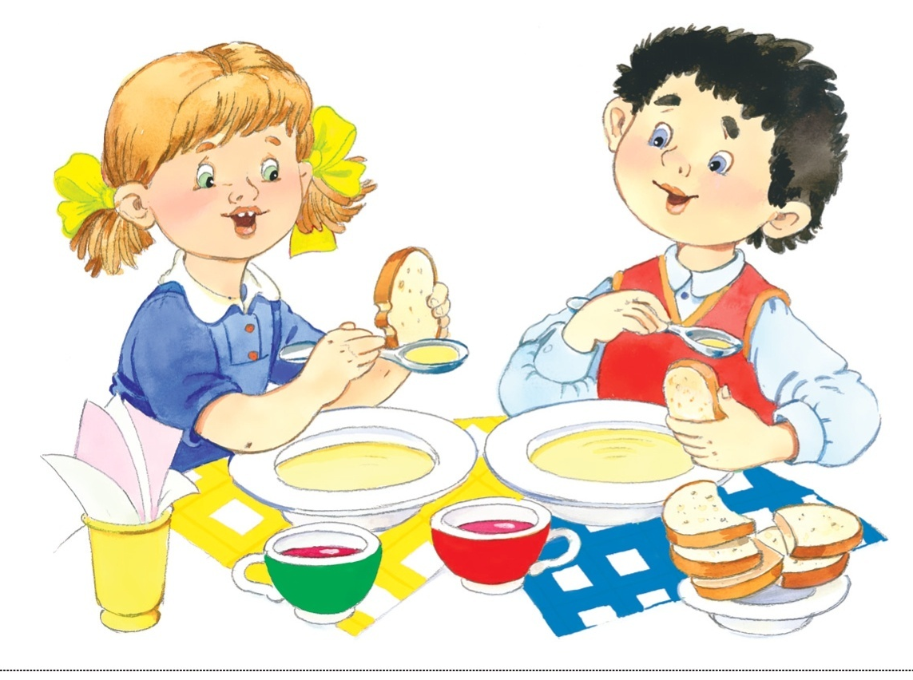
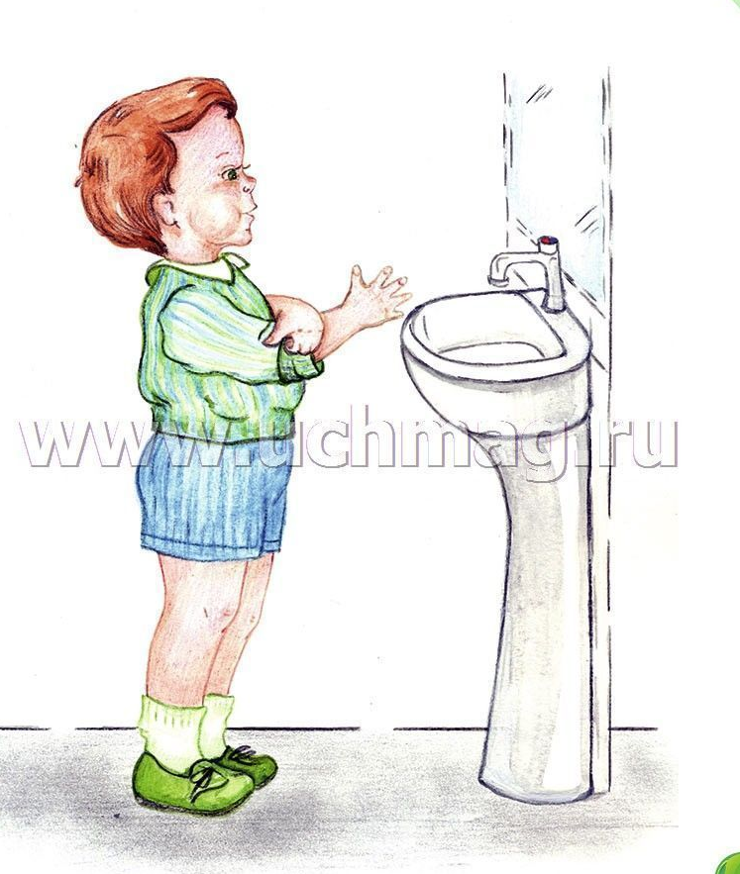

Прочность культурно-гигиенических навыков зависит от:
Своевременности начала
работы с детьми
Эмоционального отношения
ребенка к выполняемым
действиям
Систематичности
упражнений

Slide 7
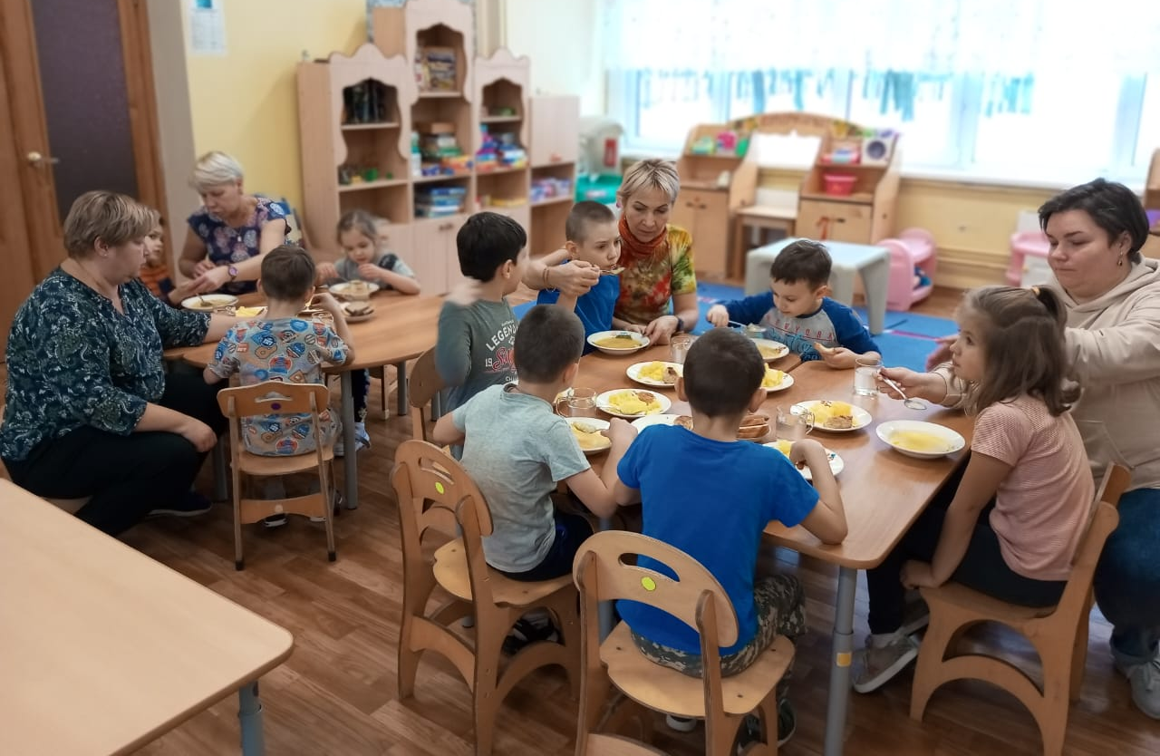
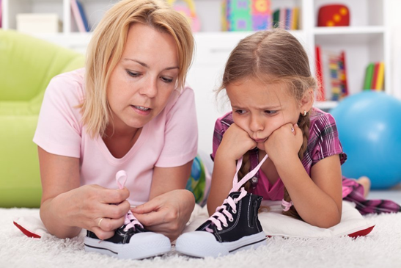
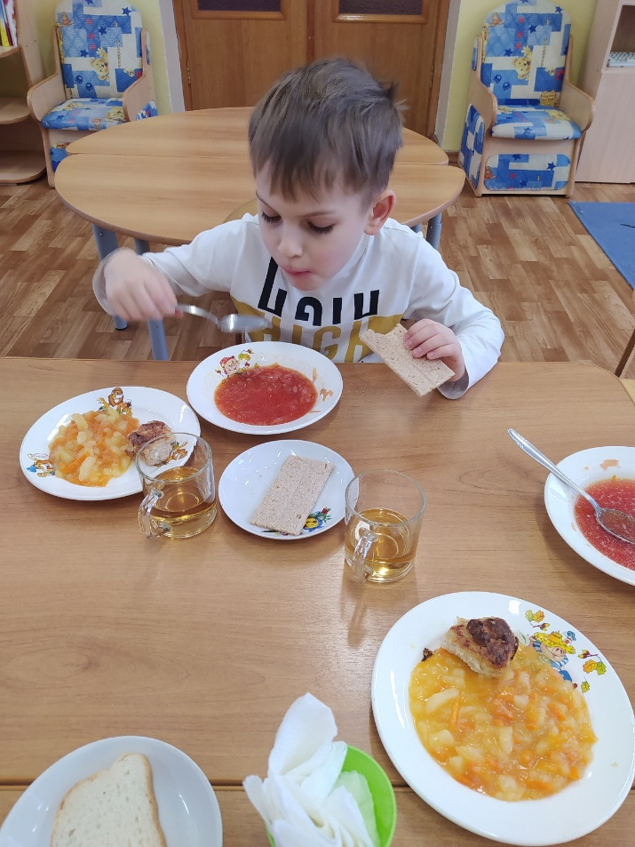
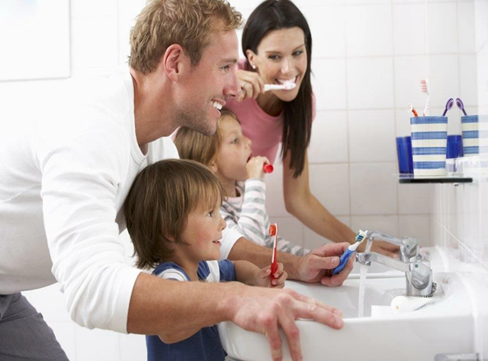


Slide 8
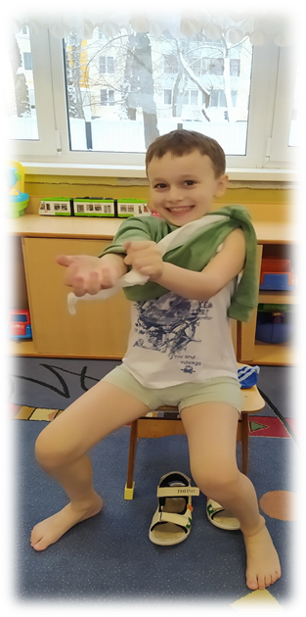
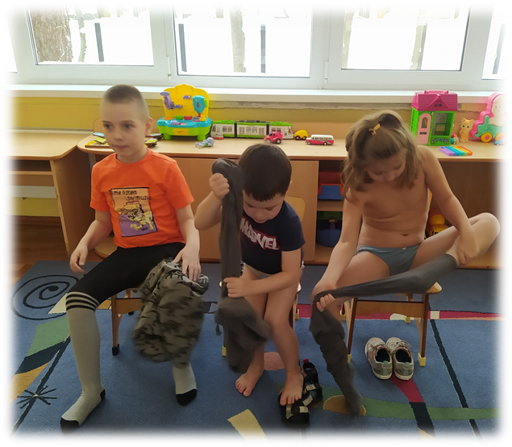
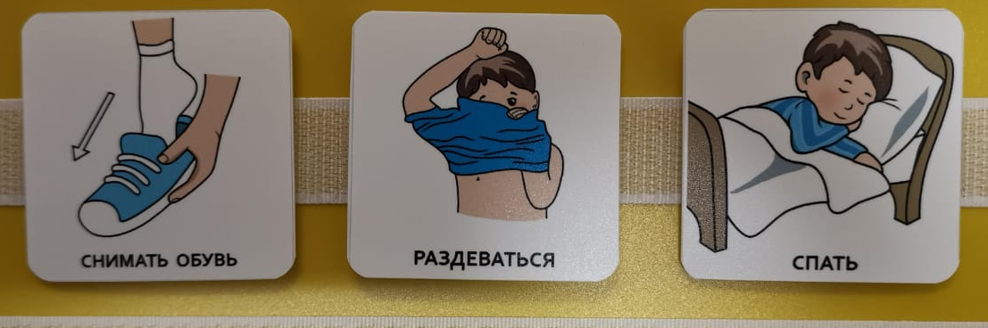

Slide 9
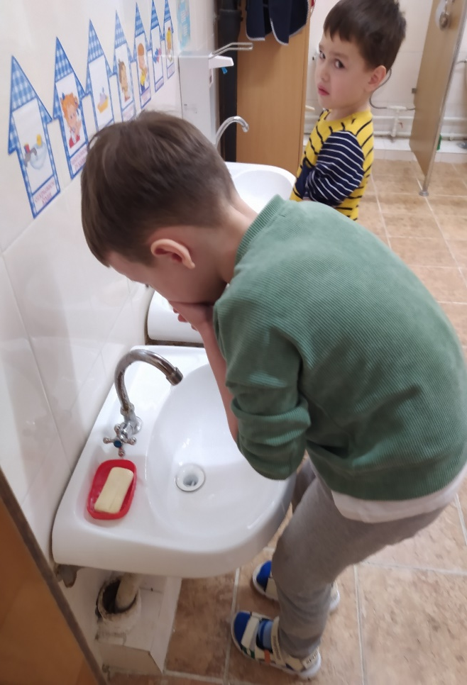
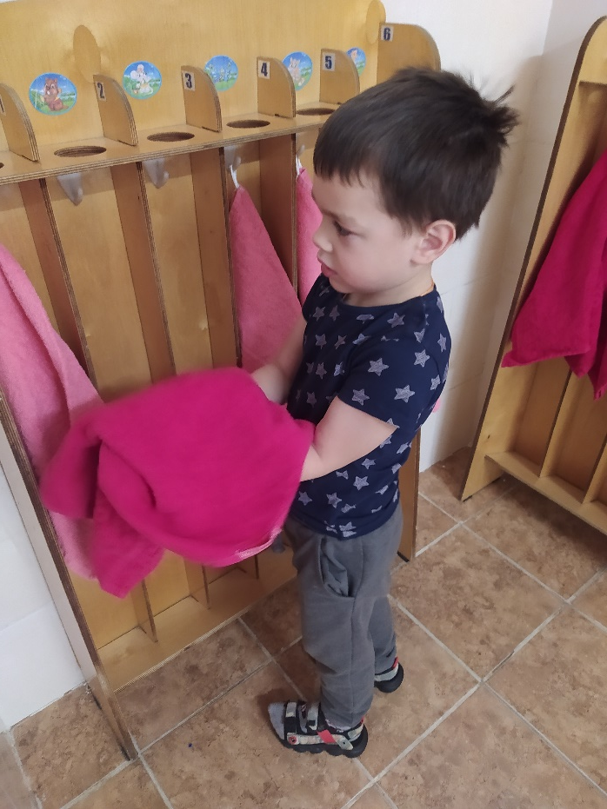
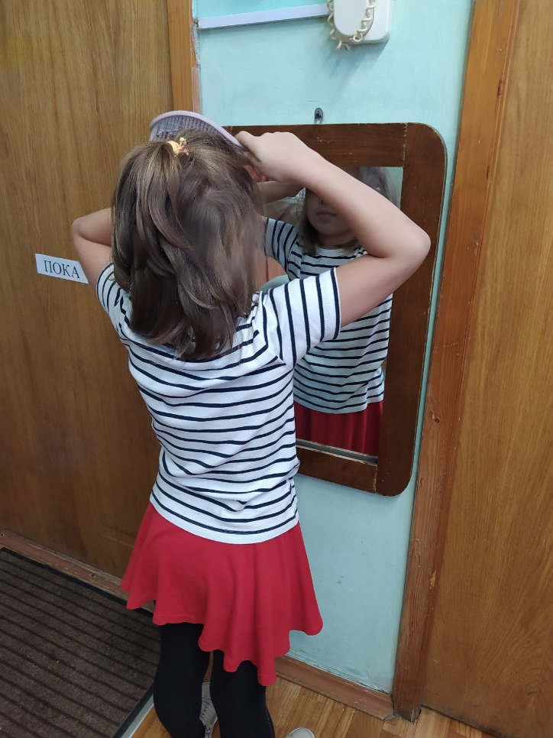
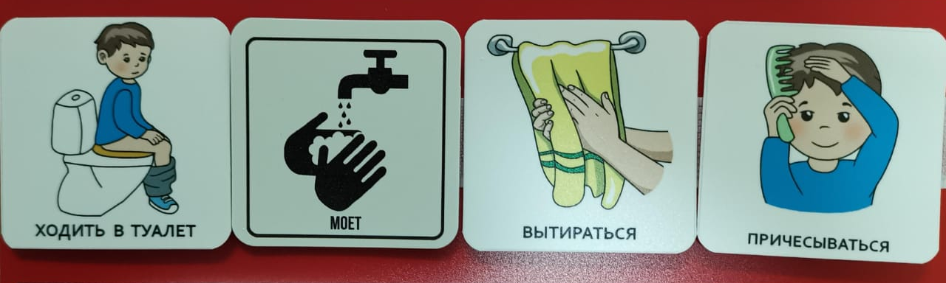

Slide 10




Методы и приемы формирования самообслуживания
Личный
пример взрослого
Показ и объяснение
Многократное повторение,
общее
напоминание
Взаимодействие
с родителями
Алгоритм
последовательных действий
Игровые приемы
Организованная
образовательная
деятельность

Slide 11
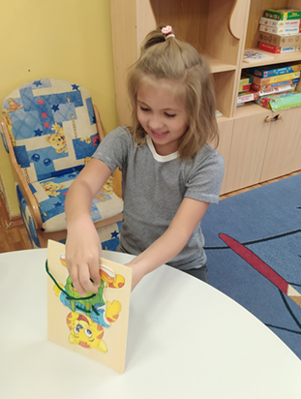
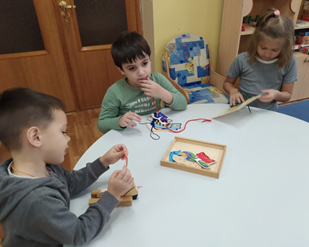
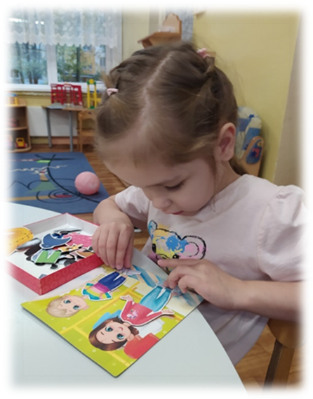
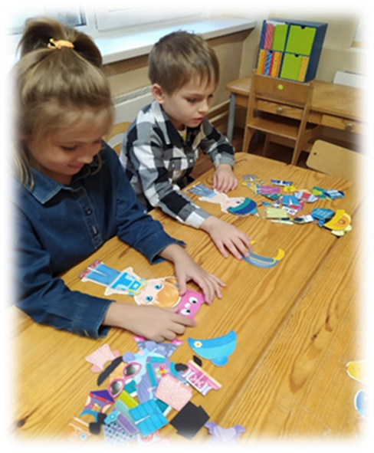
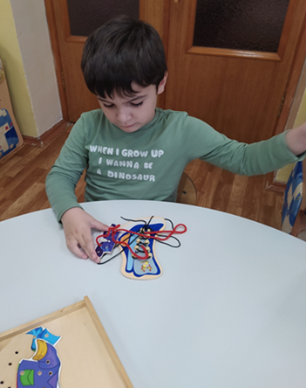
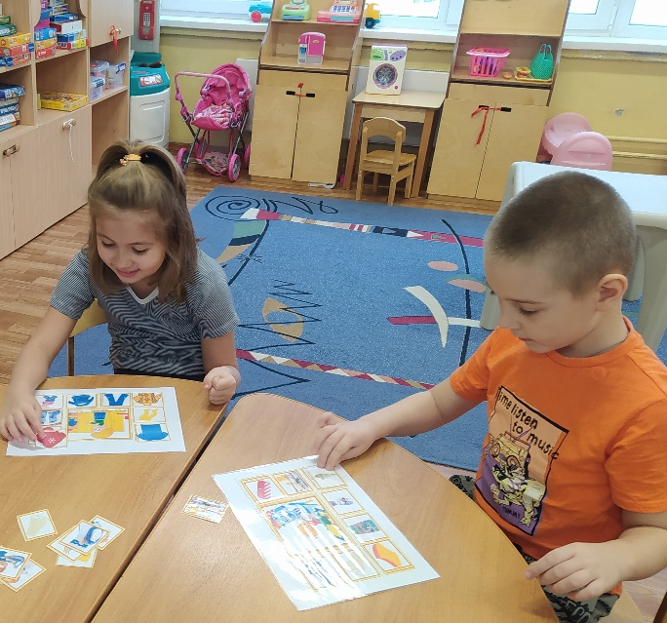
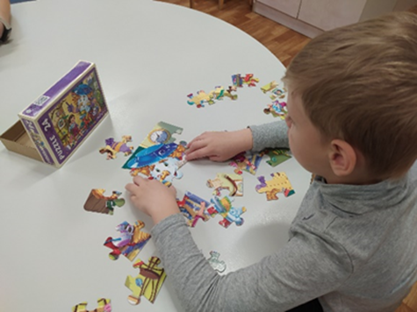
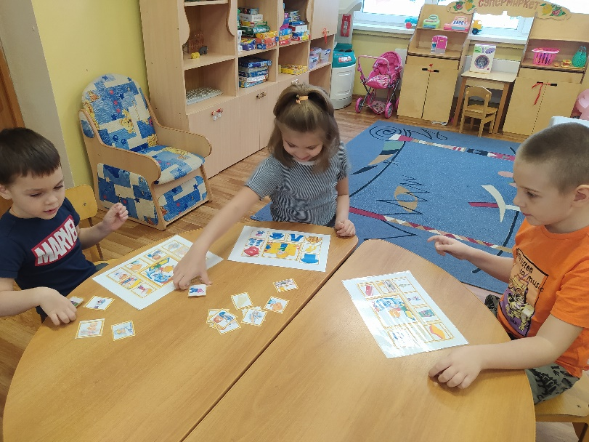
Игра-является ведущим видом деятельности

Slide 12
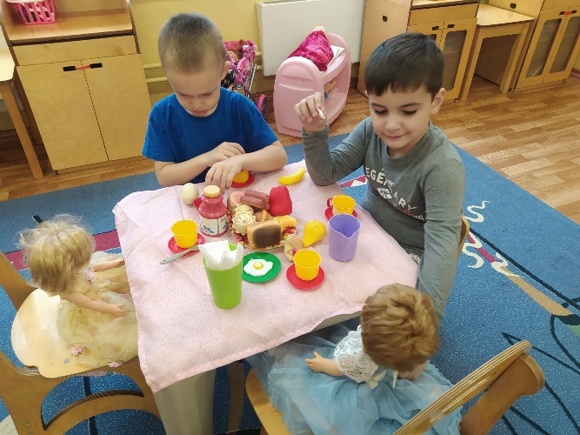
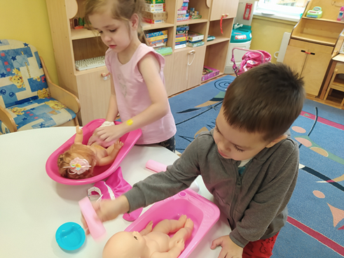
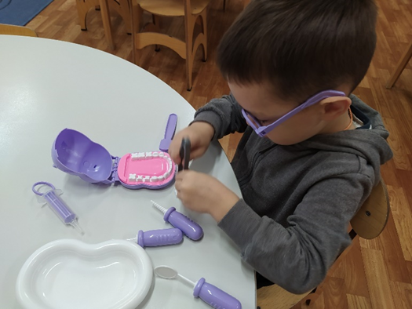
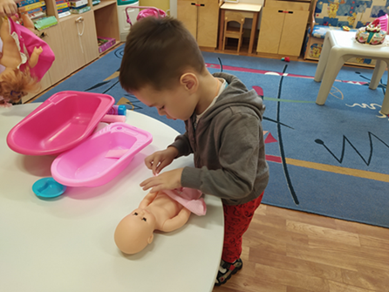
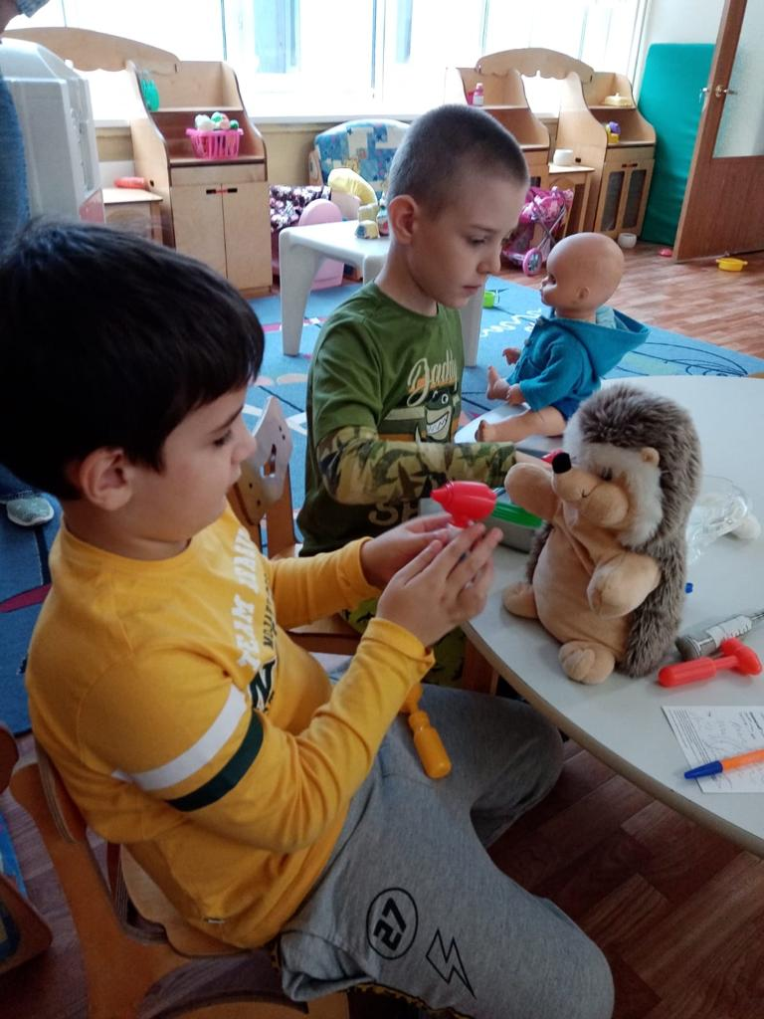
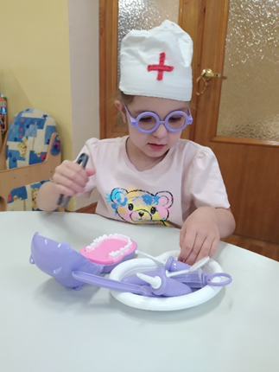
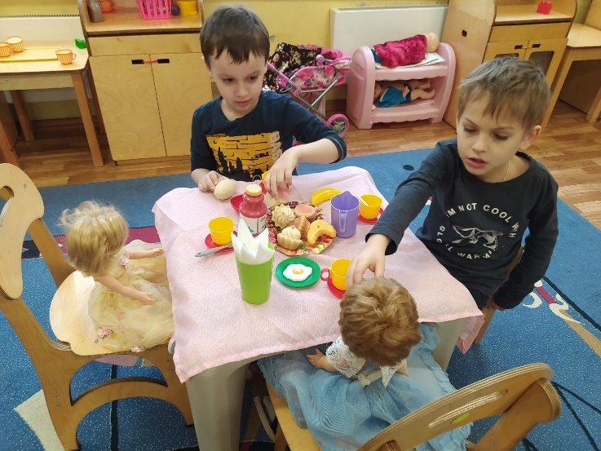
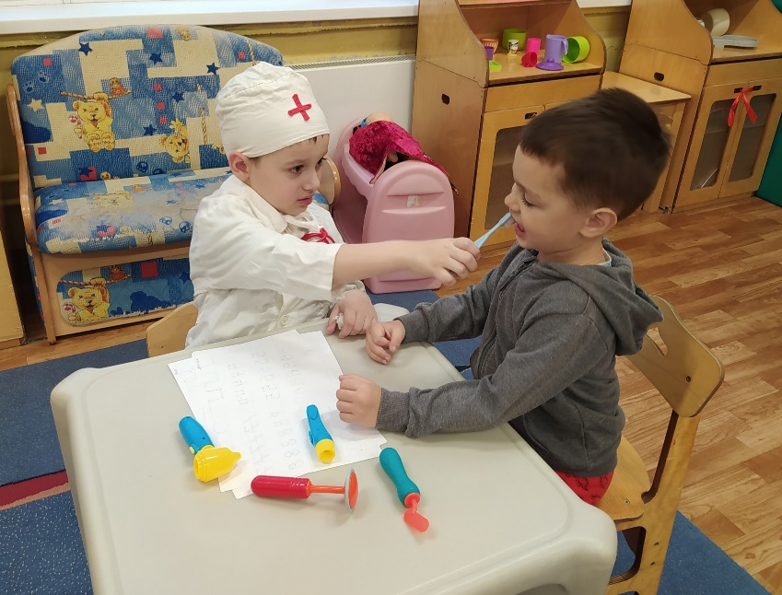


Slide 13
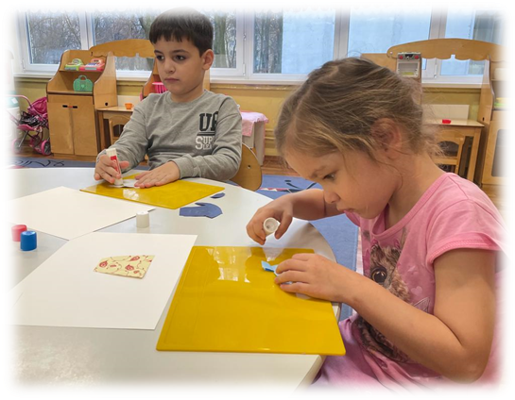
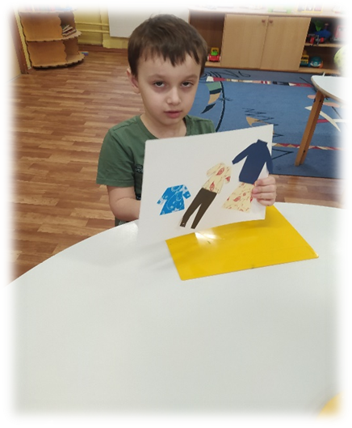
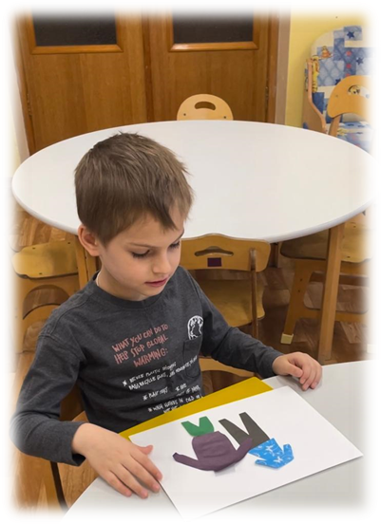
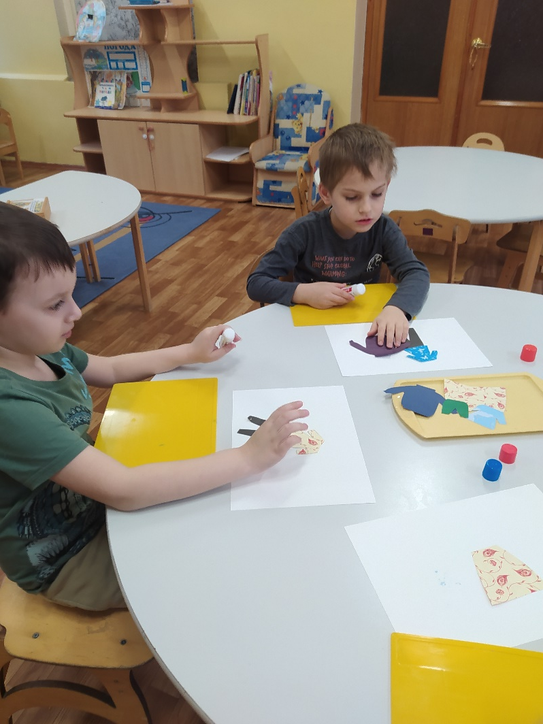

Slide 14

Визуализация - это процесс представления данных в виде изображения с целью максимального удобства их понимания.

Slide 15
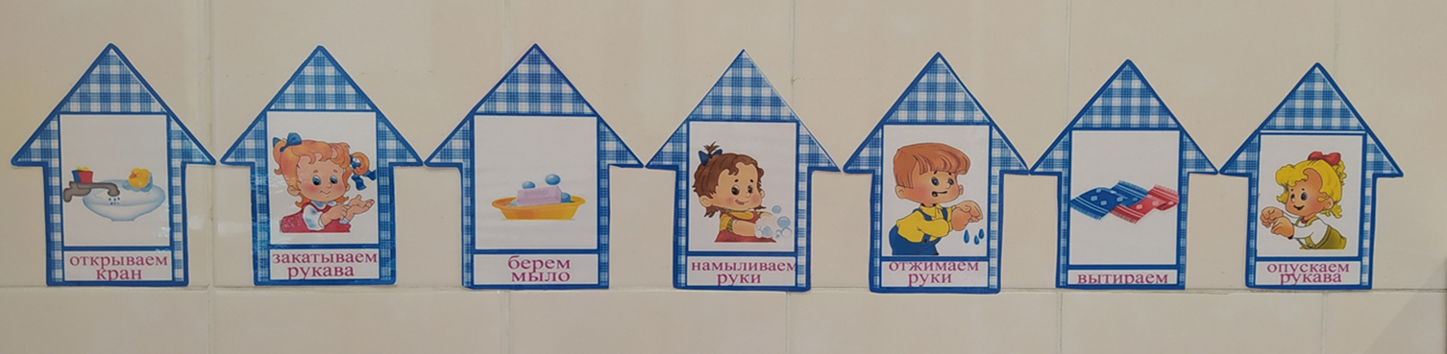
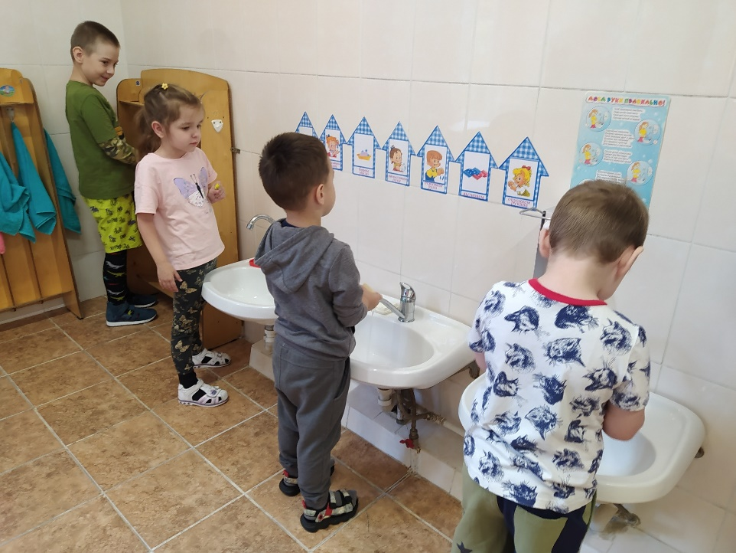
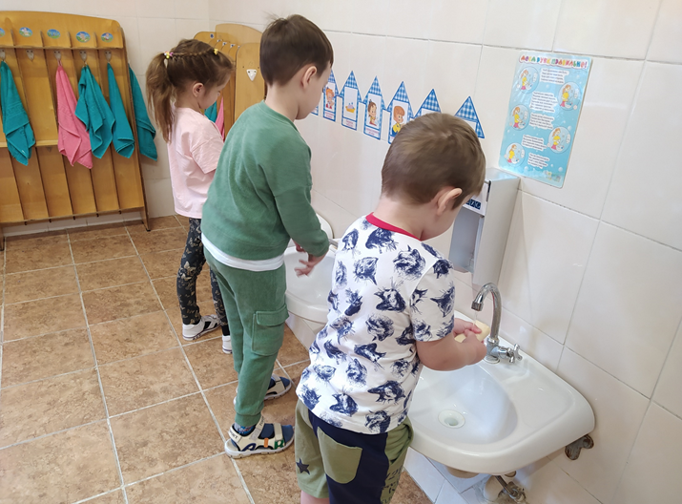
Алгоритм действий при мытье рук

Slide 16
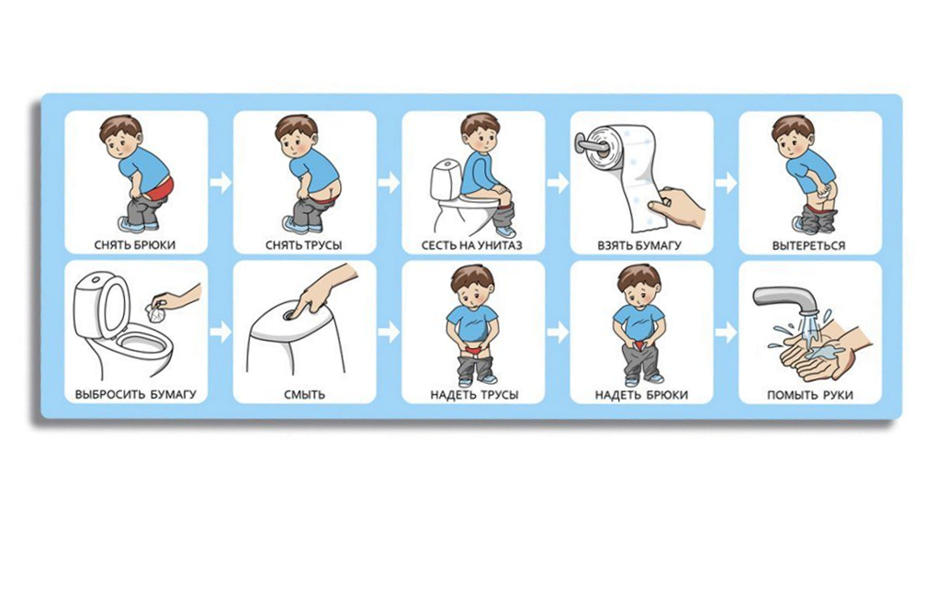
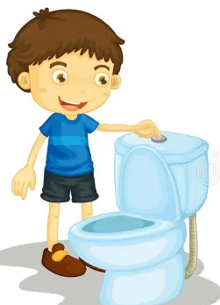

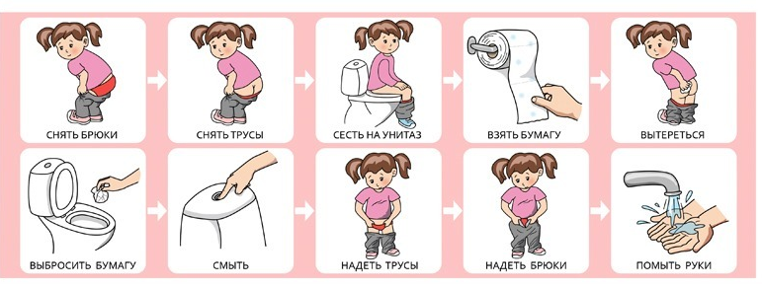
Алгоритм действий при посещении туалета

Slide 17
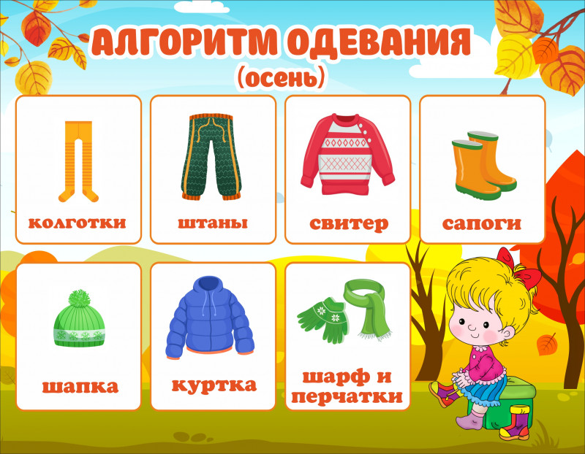
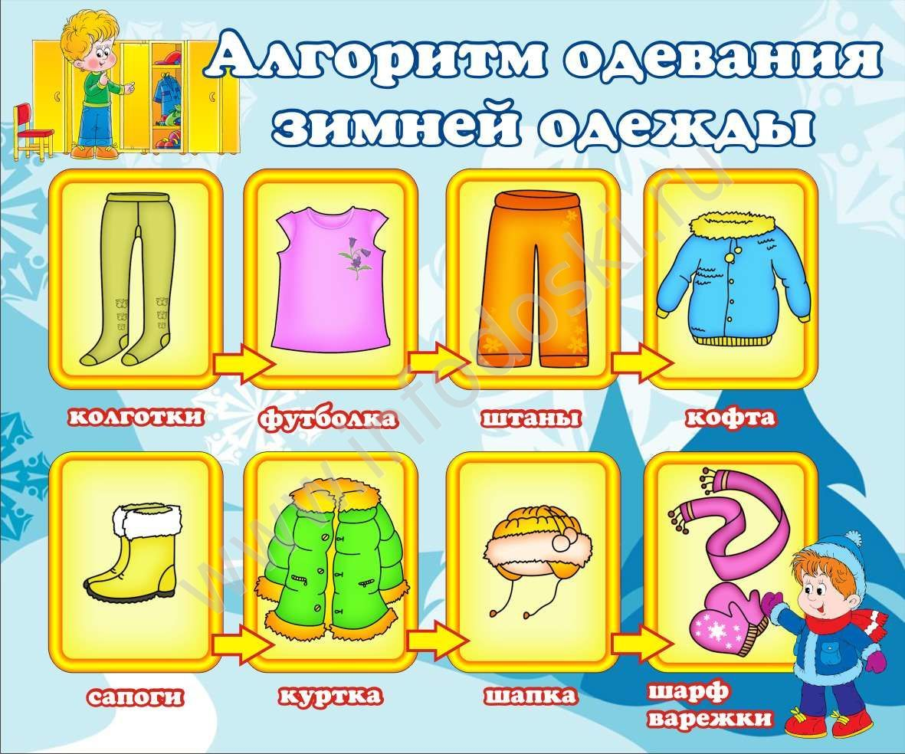




Алгоритм одевания на улицу

Slide 18

Программа PECS появилась в конце 80 годов
Эндрю Бонди
Лори Фрост

Slide 19

PECS- система альтернативной коммуникации с помощью обмена карточек.

Slide 20





Карточки PECS

Slide 21





Slide 22








Карточки PECS

Slide 23








Slide 24



Соотнесение карточек PECS c реальным предметом

Slide 25






Организация последовательности деятельности

Slide 26

Этапы режима дня

Slide 27

Карточки ПЕКС снижают уровень тревожности и дарят ребенку ощущение комфорта при нахождении в социальной среде

Slide 28
СПАСИБО ЗА ВНИМАНИЕ

